Slide 1




Encuesta COLEGIAL de Vigilancia Nutricional y Actividad Física, 2018

Slide 2
SENsIBILIZACIÓN

Slide 3


Que al año fallecen millones de personas en el mundo por causas que pudieron prevenirse
Aproximadamente 76 personas por minuto fallecen por enfermedades crónicas no transmisibles
De las cuales 30 fueron muertes prematuras

Slide 4

Por ejemplo, pensemos en la semana pasada
¿Cuántos de ustedes hicieron ejercicios la semana anterior?
¿Cuántos de ustedes consumieron frutas y vegetales la semana anterior?
Si usted no levantó la mano en ninguna de las 2 preguntas
Usted podría ser parte de las estadísticas

Slide 5


Las estadísticas nos llevan a la siguiente lección
Hay una parte de nuestra salud que es nuestra propia responsabilidad
No todas las enfermedades son por virus, bacterias o genética
Es urgente cambiar las estrategias del pasado y hacer más esfuerzos por crear estilos de vida saludables en la población

Slide 6

La adolescencia es una etapa de la vida en donde:
Se pueden generar hábitos saludables en los adolescentes porque son el futuro de Costa Rica.
Al tener la capacidad de entendimiento se pueden modificar las conductas.
Si trabajamos con adolescentes podemos mejorar las condiciones de salud

Slide 7
¿Cuál es la situación actual de los jóvenes en cuanto a sus estilos de vida?
Diagnóstico
Es importante identificar primero los problemas y necesidades para saber hacia donde direccionar las estrategias de trabajo
¿Cómo se va a hacer?
Encuesta sobre consumo de alimentos y actividad física
Mediciones de Peso y Talla
Consentimiento

Slide 8
Sera un estudio interinstitucional e interdisciplinario lo cual enriquece la interpretación de los datos
De sus resultados pueden surgir iniciativas nacionales que a largo plazo den resultados positivos en las condiciones de salud
Y usted es un integrante muy importante del equipo para poder lograrlo

Slide 9
Ahora imagínese, si se hicieran más esfuerzos como estos, cada minuto 30 personas vivirían más años.
Es una iniciativa en pro de la calidad de vida de las nuevas generaciones.

Slide 10
pRESENTACIÓN gEnERAL

Slide 11
Objetivo General
Establecer una línea base de indicadores antropométricos (IMC y T/E), actividad física y hábitos de consumo, de la población colegial de 13- 17 años, con el fin de obtener información actualizada sobre el estado nutricional que apoye la toma de decisiones que impacten el estado de nutrición y salud.

Slide 12
Cronograma
Planificación
2017-2018
Capacitaciones
Junio – Julio 2018
Ejecución de la encuesta
Agosto 2018
Análisis de resultados

Slide 13

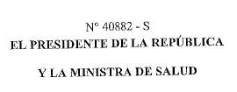


Slide 14
Estructura
Encuesta Colegial 2018
Ministerio de Educación
Viceministerio Académico
Viceministerio de Planificación Institucional y Coordinación Regional.
Dirección de Vigilancia de la Salud. Coordinación
Ministerio de Salud
Viceministerio Administrativo
CCSS
UNICEF
Dirección de Vida Estudiantil
Dirección de Educación Privada
Dirección de Programas de Equidad
Dirección de Gestión y Desarrollo Regional
Dirección de Promoción de la Salud
Dirección de Nutrición

Slide 15
Población objetivo
Representación a nivel cantonal.
Octavo (segundo año)
Noveno (tercer año)
Décimo (cuarto año)
¿Quiénes no serán encuestados en esta etapa?
Los Colegios no seleccionados en la muestra.
Estudiantes de séptimo (primer año)
Estudiantes de undécimo (quinto año)
Estudiantes con inmovilidad total que no le permita ponerse de pie para pesarse o medirse.
Personas que no se pueden sostener solas por estar en silla de ruedas.

Slide 16
METODOLOGIA
Realizar la capacitación al Director , subdirector y coordinador académico de cada centro educativo.
El director asigna coordinadores de encuesta.
Coordinadores de encuesta realizan la presentación de Inducción a los estudiantes.
Coordinadores de encuesta realizan la recolección de los consentimientos en dos fechas diferentes (Realizar un recordatorio a los estudiantes).
Coordinadores de encuesta levantan una lista con el nombre completo y números de identificación con cinco columnas en blanco , 4 de ellas para anotar pesos y tallas más 1 para observaciones de los estudiantes que presentaron el consentimiento.

Slide 17
METODOLOGIA
6. Designar un lugar para la toma de mediciones y otro lugar para el llenado de la encuesta en línea o en físico.
7. Los equipos de medición toman y anotan las medidas con la lista que suministra el coordinador de encuesta.
8. Coordinadores de encuesta deben verificar que los estudiantes participen en la toma de mediciones y la encuesta en línea.
9. Coordinador de la encuesta supervisa mediciones.
10. Funcionarios de salud digitan en el sistema los datos de cada estudiante.
11. Director accesa a resultados del estado nutricional en el sistema.

Slide 18
Muestra por centro educativo
A cada centro se le indicará la muestra de estudiantes requeridos para realizar la encuesta por nivel.
Todos deben tener consentimientos informados aprobados por los encargados de cada estudiante.
La selección de los estudiantes debe ser al azar sin escoger características de peso o talla de los estudiantes y ÚNICAMENTE de los estudiantes con consentimientos aprobados.

Slide 19
FUNCIONES

Slide 20
Directores Regionales
Trasladar los equipos requeridos según la cantidad de centros educativos seleccionados a las sedes de capacitación en colegios públicos y en julio para colegios privados (uno por centro educativo).
Coordinar la devolución de los equipos por parte de los directores de los centros educativos y su custodia.
Realizar la divulgación de la Encuesta en el Centro Educativo

Slide 21
Directores de Centros Educativos
Informar al padre, madre o encargado de los estudiantes las fechas en que se llevará a cabo la toma del peso y la talla, para esto deberán entregar las boletas de consentimiento informado para ser completadas por parte de los padres, madres o encargados.
Asignar los coordinadores de encuesta.
Planificar con el “Coordinador de encuesta” y el personal a cargo de las mediciones, las fechas en las cuales se realizarán las medidas.

Slide 22
Directores de Centros Educativos
Asignar 2 funcionarios que apoyarán la ejecución de la encuesta.
Planificar la ejecución de la encuesta en el centro educativo (espacio físico para mediciones, tiempo de ejecución, equipo de cómputo, internet) y otros.
Velar porque los materiales y el equipo se mantengan en buen estado, en caso que algún equipo presente alguna situación de daño o desperfecto deberá comunicarlo al Director (a) Regional.
En caso de robo del equipo, se deberá presentar la respectiva denuncia del OIJ.

Slide 23
Coordinador de encuesta
Sensibilizar a los docentes y los estudiantes en la importancia de participar en la encuesta.
Remitir el consentimiento informado a los estudiantes.
Recordar el día de la medición las disposiciones para la toma del peso y la talla, supervisando que no tengan objetos que alteren las mediciones.
Coordinar con el director la disponibilidad del equipo de cómputo y el tiempo para completar las encuestas.

Slide 24
Coordinador de encuesta
Completar las listas con los nombres de los estudiantes que el consentimiento informado, con el número de identificación y 5 columnas en blanco para la toma de mediciones.
Coordinar y acompañar la toma de mediciones con el personal a cargo y verificar la realización de la encuesta en línea por los estudiantes (respetar privacidad de los estudiantes).
Velar porque los materiales y el equipo se mantengan en buen estado.
Informar al director del centro educativo el seguimiento y conclusión de la encuesta.

Slide 25
Estudiantes del Centro Educativo
Hacer la entrega del consentimiento en las fechas establecidas, al designado por el director.
Seguir las indicaciones proporcionadas por el Coordinador de encuesta, con respecto a la preparación requerida, previo a las mediciones de peso y talla, así como la inclusión de la información en el sistema.
Completar todas las preguntas de la encuesta y oprimir “Finalizar” cuando termina la encuesta.
Anunciar al Coordinador de encuesta la participación en la toma de medidas y la finalización de la encuesta en línea.

Slide 26
Funcionarios de salud
(MS-CCSS Y ESTUDIANTES DE uH)
Coordinar con el Director de los centros educativos correspondientes las fechas para la toma de mediciones antropométricas.
Solicitar las listas de estudiantes por sección al Coordinador de encuesta. En estas fechas el colegio, deberá tener los consentimientos firmados y listas de los estudiantes con los números de identificación.
Pesar y medir a los y las estudiantes.
Anotar el peso y la talla de los estudiantes en las listas suministradas por el centro educativo.

Slide 27
Funcionarios de salud
(MS-CCSS Y ESTUDIANTES DE uH)
Funcionarios del MS y los estudiantes de UH deberán digitar en el sistema las mediciones de peso y talla recolectadas con la identificación.
En los colegios que tomarán las mediciones los ATAPS de la CCSS, las listas completas de peso y talla deben ser enviadas por el centro educativo a: vidaestudiantil@mep.go.cr

Slide 28
Correo para envió de listas con peso y talla de la CCSS
vidaestudiantil@mep.go.cr
En el caso de que los centros educativos realicen la encuesta en físico es responsabilidad del area rectora de salud recoger los formularios llenos de la encuesta y entregarlos a la dvs en el nivel central.

Slide 29
PROCEDIMIENTOS PARA LA
TOMA DE MEDICIONES

Slide 30
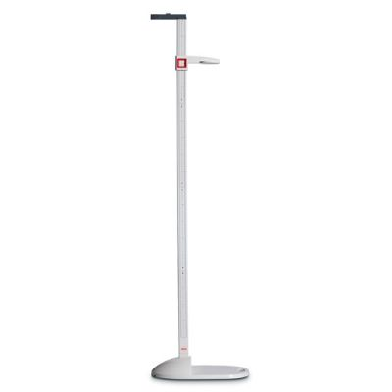
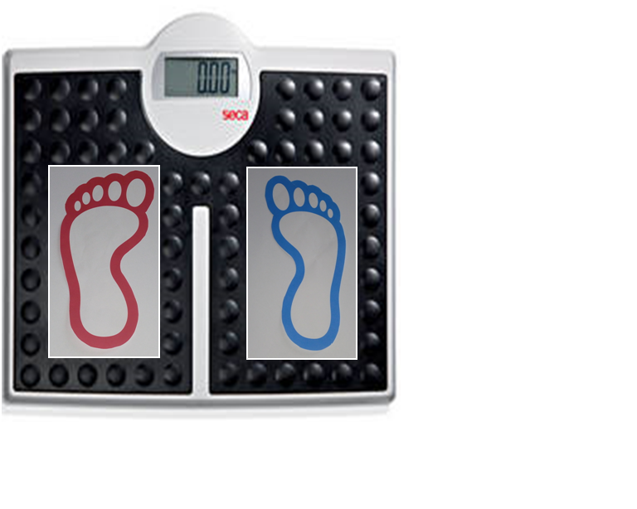
Ejemplo y practica

Slide 31
PROCEDIMIENTOS PARA
LA TOMA DE PESO y Talla:
Se tomarán dos mediciones de cada peso y cada talla

Slide 32
PROCEDIMIENTOS PARA
LA TOMA DE PESO:
1. Verificar en la parte trasera de la balanza que el botón de medición este en kilogramos y no en libras.
2. Solicitar al estudiante que suba a la balanza, de manera tal que la pantalla que indica el peso quede de frente a los dedos de sus pies.
3. Pedir al estudiante que coloque cada pie en el dibujo que se encuentra pegado en la balanza.
4. Mencionarle al estudiante que esté relajado y que coloque la palma de las manos contra los muslos.
5. El estudiante debe permanecer inmóvil, sin apoyo, mientras se toma la medida.

Slide 33
PROCEDIMIENTOS PARA
LA TOMA DE PESO:
1. Verificar en la parte trasera de la balanza que el botón de medición este en kilogramos y no en libras.
2. Solicitar al estudiante que suba a la balanza, de manera tal que la pantalla que indica el peso quede de frente a los dedos de sus pies.
3. Pedir al estudiante que coloque cada pie en el dibujo que se encuentra pegado en la balanza.
4. Mencionarle al estudiante que esté relajado y que coloque la palma de las manos contra los muslos.
5. El estudiante debe permanecer inmóvil, sin apoyo, mientras se toma la medida.

Slide 34
6. Leer el peso en voz alta y solicite que el colaborador anote el peso en kilogramos con un decimal.
7. Una vez anotado el peso, indique al estudiante que baje de la balanza.
8. Realizar la toma de la talla.
9. Repetir el procedimiento de mediciones del peso y talla. (Si el estudiante tiene problemas de estabilidad en la balanza, no realizar esta segunda medición).
10. Agradecer la colaboración.

Slide 35

Procedimiento para la medida de talla
Verificar la postura del estudiante:
Los talones, pantorrillas, glúteos, espalda y la parte más sobresaliente de la cabeza deben tener contacto con la superficie del metro del tallímetro.
El metro debe quedar justo en el centro del cuerpo del estudiante.
2. Supervisar que el estudiante no esté de puntillas (colocando sus manos en las rodillas), mantenga las piernas rectas, talones separados y que los pies formen un ángulo de 45°.

Slide 36

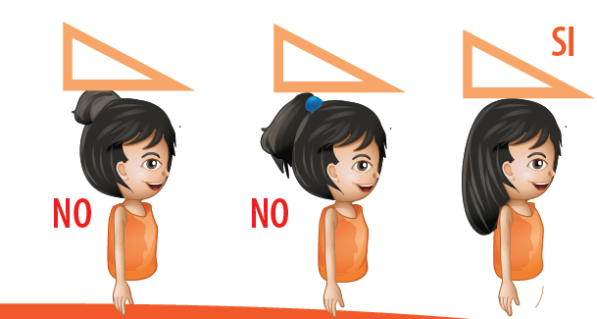
POSTURA DE LA CABEZA
Para la medida de talla
3. Colocar la cabeza del estudiante de manera tal que ésta quede viendo hacia el frente del evaluador.
La cabeza debe mantenerse firme y con la vista al frente y que el ángulo del ojo y la parte superior del oído, formen una línea imaginaria paralela a la superficie del piso.

Slide 37
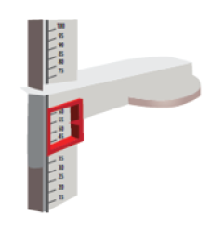
4. Deslizar la base corrediza del tallímetro sobre la cabeza del estudiante.
La medida de la talla será la indicada por las dos flechitas de color rojo en el tallímetro.
5. Anotar la medición de la talla en centímetros con un decimal, pesar y repetir el procedimiento.
6. . Agradecer la colaboración.

Slide 38
Consideraciones durante la toma de peso y talla
Alternar las dos mediciones del peso y la talla que se deben tomar por cada estudiante.
En caso de que exista diferencia entre el peso 1 y el peso 2 mayor a 500 gramos, efectuar un tercer peso y descartar el que presenta mayor diferencia.
En caso de que exista diferencia entre la talla 1 y la talla 2 mayor a 0.5 centímetros, efectuar una tercera medición y descartar la que presenta mayor diferencia.

Slide 39
Inducción para estudiantes

Slide 40

Esta encuesta es el Primer estudio que se hace a nivel nacional en este grupo de edad
Del cual ustedes son parte.

Slide 41
Tu cole ha sido seleccionado como parte de una muestra de todos los colegios del país.
Vamos a realizar una Encuesta que nos va a ayudar a conocer el estado nutricional, hábitos de alimentación y actividad física de los adolescentes.
Para formular actividades y programas de interés.

Slide 42
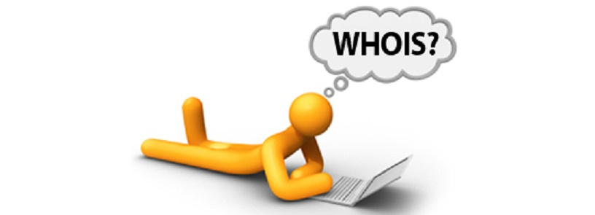
En qué consiste el estudio
Consentimiento
Toma de mediciones
Encuesta en línea

Slide 43
CONSENTIMIENTO
Vamos a solicitarte que tus padres o encargados firmen un consentimiento para que puedas participar en el estudio.
La participación no es obligatoria sin embargo es la Oportunidad para que los adolescentes como ustedes sean considerados en las políticas de salud y programas de interés nacional.

Slide 44
Para participar debes:
Llevar el consentimiento a tu casa.
Devolverlo al colegio cuando esté firmado.
Entregar el consentimiento firmado a tu profe designado.
Presentar la identificación (cédula de menor) el día de las mediciones.
Llenar la encuesta en línea con su número de identificación.

Slide 45
Toma de mediciones
Se tomarán dos mediciones de peso y dos de talla.

Slide 46
Para realizar las mediciones de peso y talla debes:
Quitarte los zapatos.
Tener los bolsillos vacíos (sin monedas, celulares, alimentos u otros).
Sin abrigos.
Sin peinados como moños, colas altas o accesorios
se van a pesar y medir individualmente.
“Tu peso y tu talla será confidencial”.

Slide 47

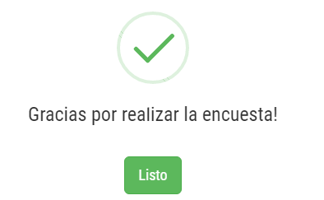
Encuesta en línea
Recuerda llevar tu identificación (cédula de menor).
Recuerda al terminar la encuesta oprimir FINALIZAR.

Slide 48


Tu profe asignado te indicará donde serán las mediciones y tiempo programado en el Colegio.
Sólo podrás ingresar para llenar la encuesta con:

Slide 49

Tu aporte será muy importante para el país.

Slide 50


https://apps01n.ministeriodesalud.go.cr/ENCUESTAS/index.do
Link Sistema Docentes

Slide 51

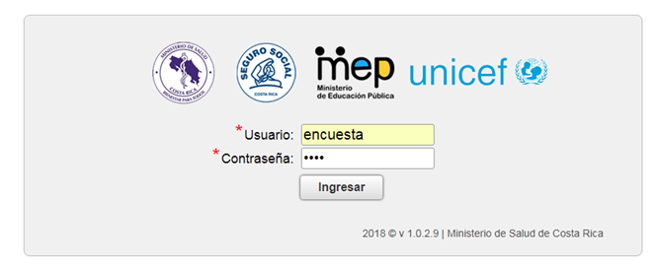
2018

Slide 52
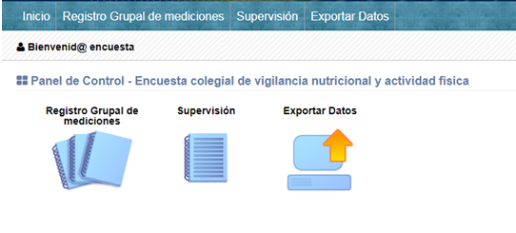

Slide 53
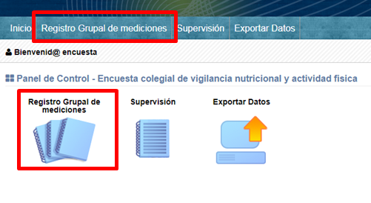

Slide 54
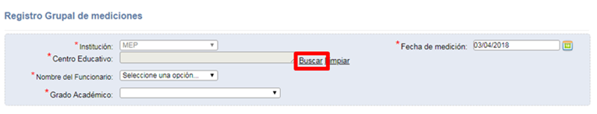
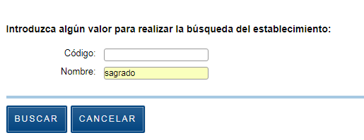
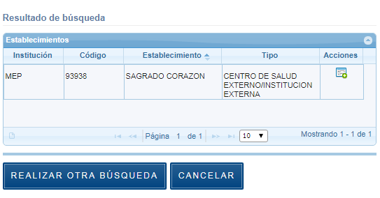

Slide 55

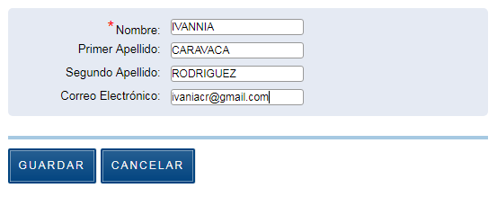

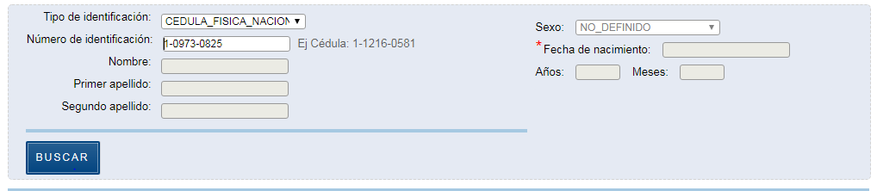

Slide 56
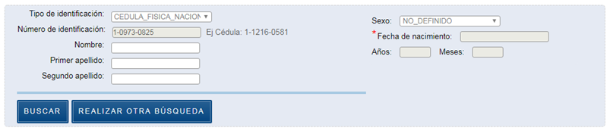
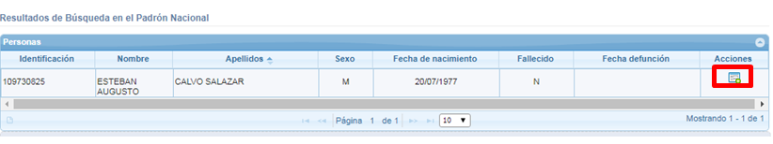
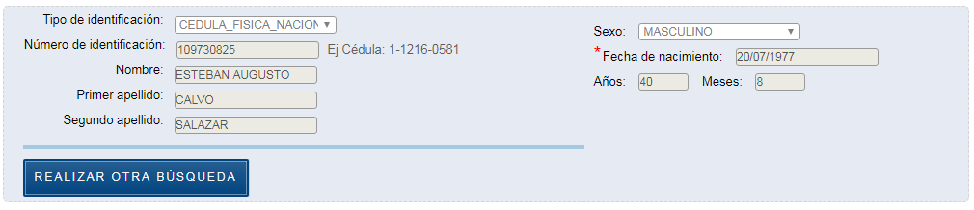

Slide 57
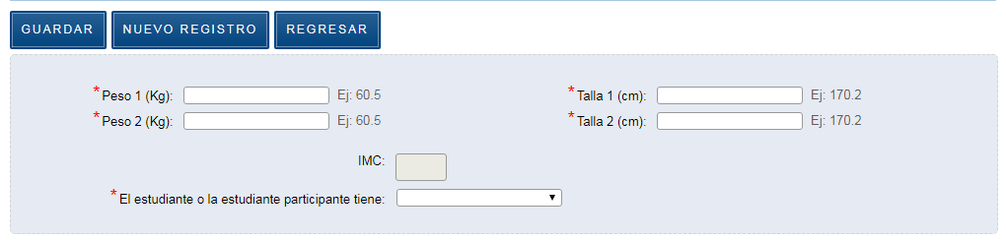
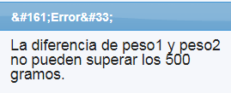
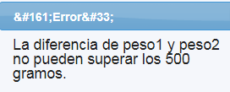

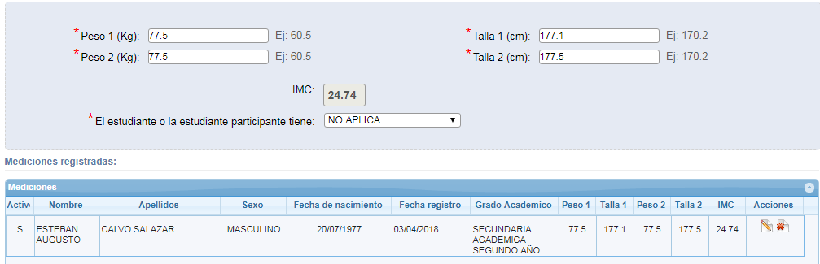
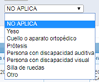
Si la talla o el peso esta en metros o gramos
La diferencia de talla 1 y talla 2 no puede superar 0,5cm

Slide 58
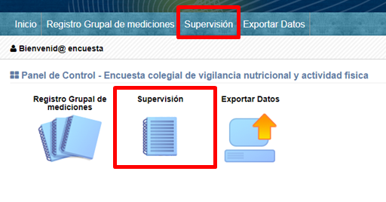

Slide 59
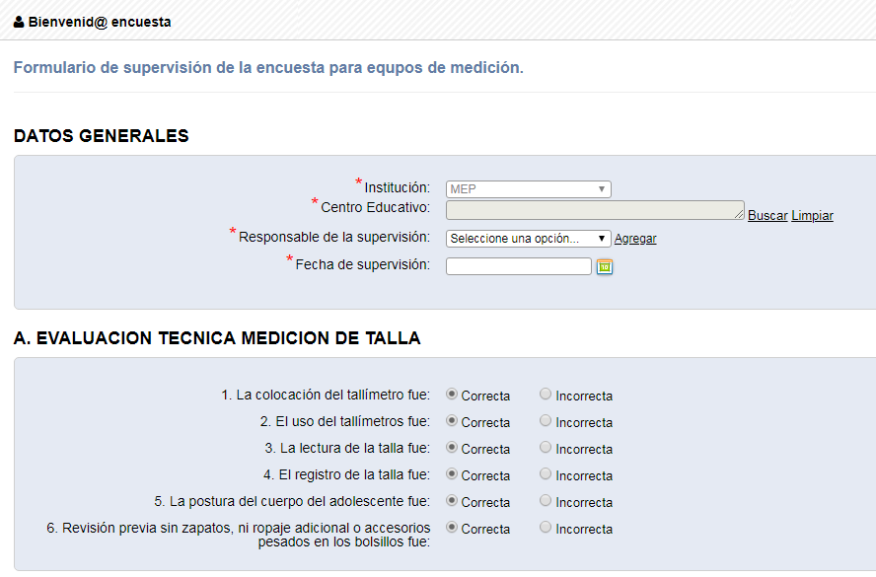

Slide 60
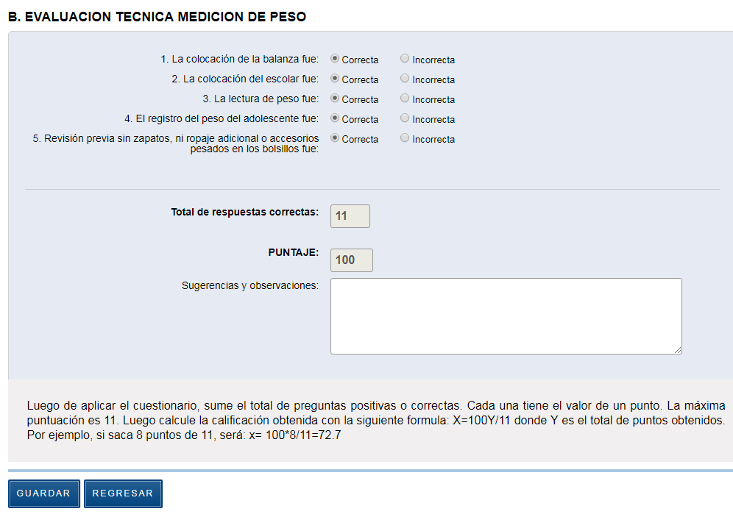

Slide 61
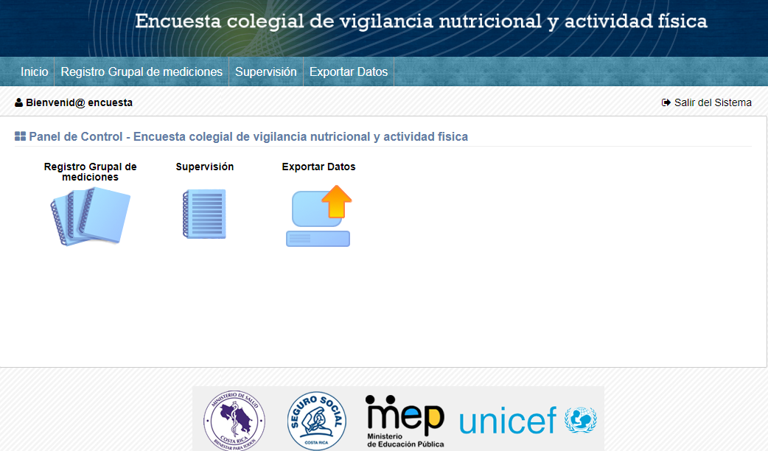

Slide 62
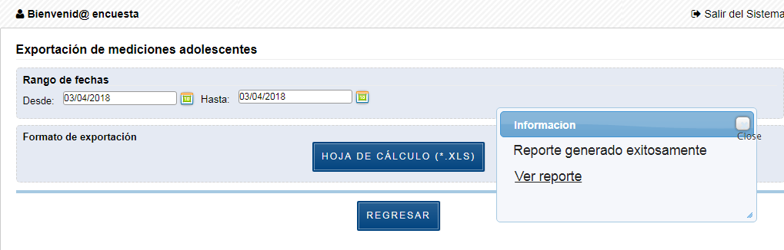

Archivo Excel
Ejemplo

Slide 63
Link Sistema Estudiantes
https://apps01n.ministeriodesalud.go.cr/ENCUESTAS/encuesta.do

Slide 64
Formulario físico

Slide 66
amalia.porta.nunez@mep.go.cr

